Slide 1
Sistemas de Soporte General (DSS genéricos)
INTEGRANTES
ANDRES STEVEN CORTES PEREZ
VALENTINA GIRALDO SEPULVEDA
ANDRES FELIPE MURILLO ATEHORTUA
JOSÉ FERNANDO SANCHEZ GARCIA
DOCENTE: MAURICIO VALENCIA
MATERIA: TEORIA GENERAL DE SISTEMAS
21/05/2025

Slide 2
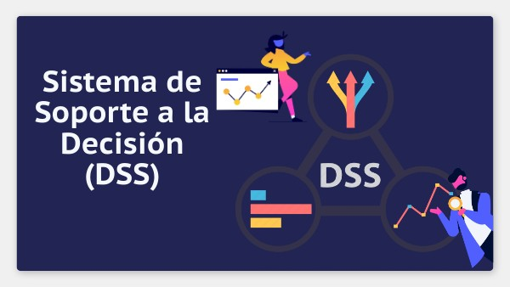
¿ QUE ES UN DSS GENERICO?
Es un programa que ayuda a la toma de decisiones en diferentes contexto según sea requerido

Slide 3
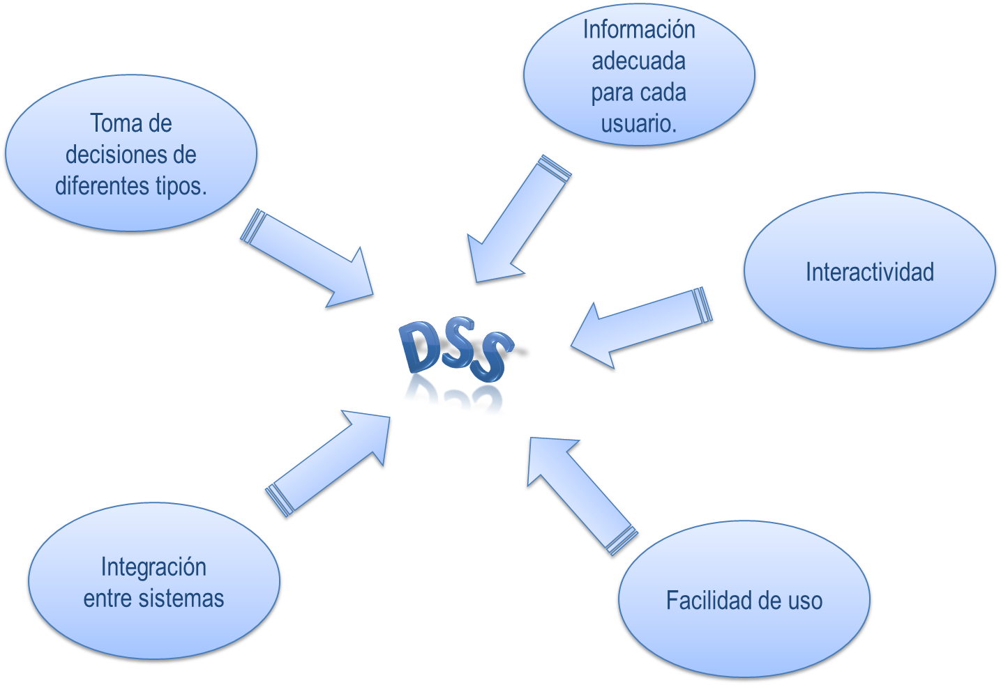

Slide 4
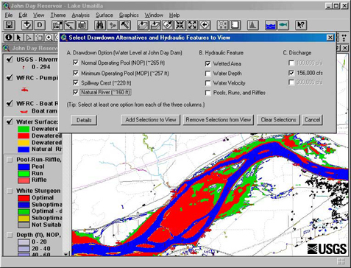
¿en que áreas se puede utilizar?
Se puede utilizar en el área de seguridad, ciberseguridad, salud, educación, negocios, logística y gubernamental

Slide 5
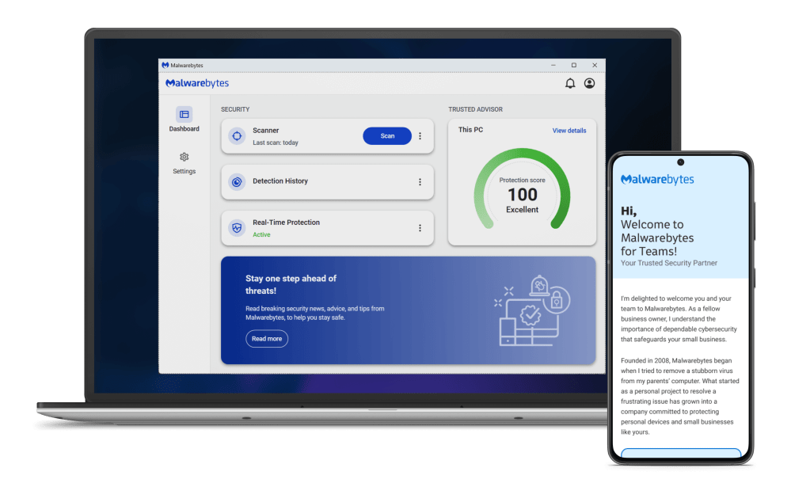
¿Cuáles son sus características ?
Adaptable
Flexible
Datos en tiempo real
Seguro
Tolerancia a fallos
Buena calidad de servicio
Escalabilidad
Acceso desde diferentes dispositivos
No requiere intermediarios

Slide 6
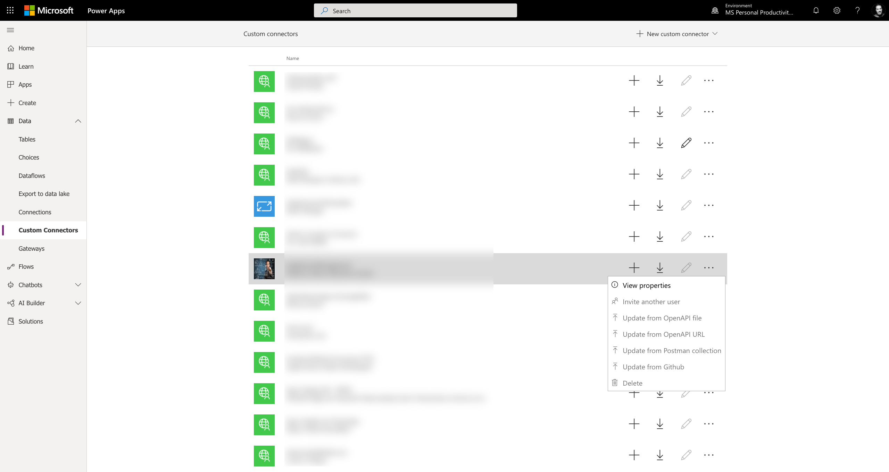
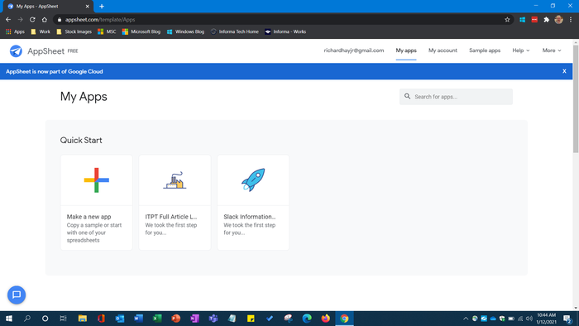
ejemplos
Power Apps Appsheet

